Slide 1

Modelagem de Dados
com Modelo ER
Professora: Cristiane Pavei Fernandes

Slide 2
Modelagem de Dados?
Modelar significa criar um modelo que represente as características de funcionamento e comportamento de um objeto qualquer.

Slide 3
Modelagem de Dados?
Tipos de modelagem:
  Modelagem Conceitual: Busca construir um modelo conceitual de dados, definindo as entidades do modelo e seus relacionamentos básicos;
  Modelagem Lógica: Constrói um modelo que demonstre as ligações entre as entidades e a lógica destas ligações;
  Modelagem Física: Demonstrar como os dados serão organizados fisicamente, como será construído no sistema e implementado para garantir que o modelo lógico seja composto.

Slide 4
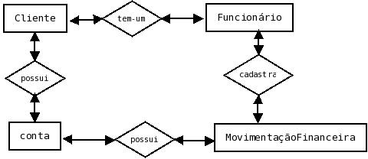
Modelagem de Dados:
Modelo Conceitual

Slide 5
Exemplo de Modelagem Conceitual (Nível I)
Criar o modelo ER para o exemplo abaixo:
Resposta:
Aluno
Turma
Aluno
Matriculado
Turma
Matrícula nome telefone
Numero Sala capacidade
Notes:
Explicar o diagrama

Slide 6
Exemplo de Modelagem Conceitual (Nível II)
Criar o modelo ER Lógico para o exemplo abaixo:
Resposta:
Aluno
Matriculado
Turma
Matrícula nome telefone
Numero Sala capacidade
Aluno
Matriculado
Turma
1.N
1.1
Matrícula nome telefone
Numero Sala capacidade
Notes:
Explicar o diagrama

Slide 7
Tipos de Relacionamento
(Cardinalidade)
Uma vez que as entidades são identificadas, deve-se então definir como se dá o relacionamento entre elas.
De acordo com a quantidade de objetos envolvidos em cada lado do relacionamento, podemos classifica-los de três formas:
Relacionamento 1..1 (um para um): cada uma das duas entidades envolvidas referenciam obrigatoriamente apenas uma unidade da outra.
Por exemplo, em um banco de dados de currículos, cada usuário cadastrado pode possuir apenas um currículo na base, ao mesmo tempo em que cada currículo só pertence a um único usuário cadastrado.

Slide 8
Tipos de Relacionamento
(Cardinalidade)
Relacionamento 1..n ou 1..* (um para muitos): uma das entidades envolvidas pode referenciar várias unidades da outra, porém, do outro lado cada uma das várias unidades referenciadas só pode estar ligada uma unidade da outra entidade.
Por exemplo, em um sistema de plano de saúde, um usuário pode ter vários dependentes, mas cada dependente só pode estar ligado a um usuário principal. Note que temos apenas duas entidades envolvidas: usuário e dependente. O que muda é a quantidade de unidades/exemplares envolvidas de cada lado.

Slide 9
Tipos de Relacionamento
(Cardinalidade)
Relacionamento n..n ou *..* (muitos para muitos): neste tipo de relacionamento cada entidade, de ambos os lados, podem referenciar múltiplas unidades da outra.
Por exemplo, em um sistema de biblioteca, um título pode ser escrito por vários autores, ao mesmo tempo em que um autor pode escrever vários títulos. Assim, um objeto do tipo autor pode referenciar múltiplos objetos do tipo título, e vice versa.

Slide 10
